Slide 1
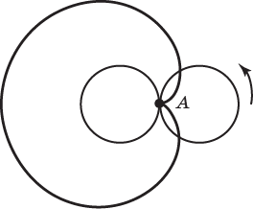
9б. КРИВЫЕ (Кардиоида)
Траектория движения точки, закрепленной на окружности, катящейся с внешней стороны по другой окружности того же радиуса, называется кардиоидой.
Notes:
В режиме слайдов ответ появляется после нажатия левой клавиши мышки

Slide 2
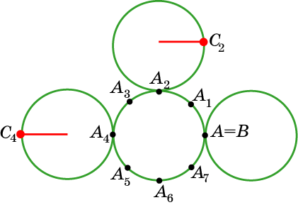
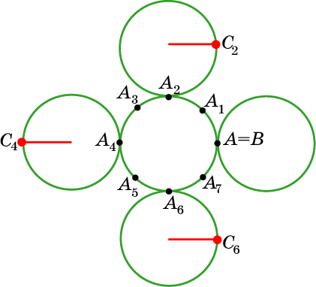
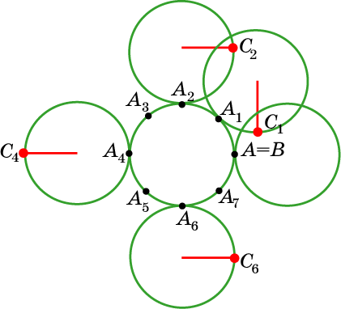
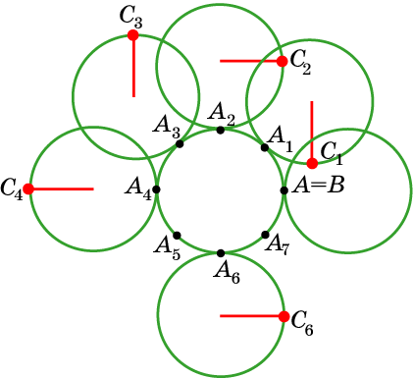
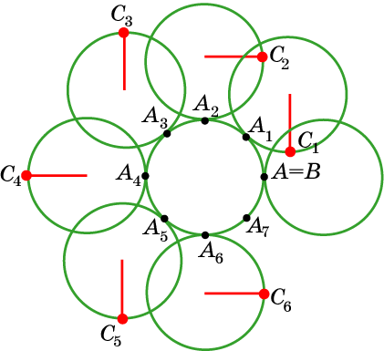
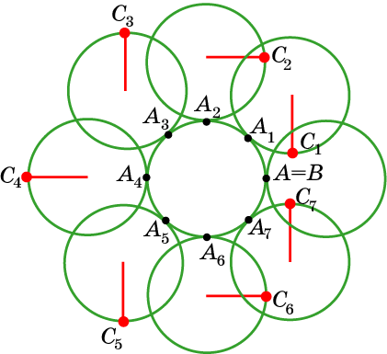
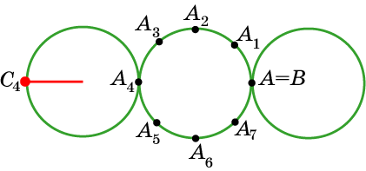
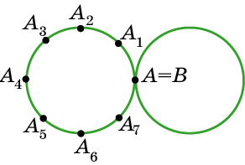
Упражнение 1
Разделите окружность на 8 равных частей точками А₁, ..., А₇. Выясните, где будет находиться отмеченная точка A, когда катящаяся окружность достигнет точки: а) A₄; б) A₂; в) A₆; г) A₁; д) A₃; е) A₅; ж) A₇.
Ответ: а) Запад;
б) восток;
в) восток;
г) юг;
д) север;
е) юг;
ж) север.
Notes:
В режиме слайдов ответ появляется после нажатия левой клавиши мышки

Slide 3
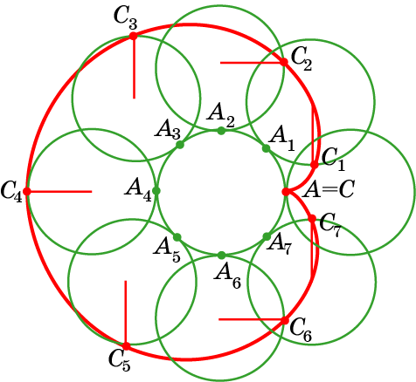
Соединяя плавной кривой построенные точки, получим кардиоиду.
Кардиоида в движении
(в режиме слайдов)
Notes:
В режиме слайдов кардиоиду можно посмотреть в движении

Slide 4
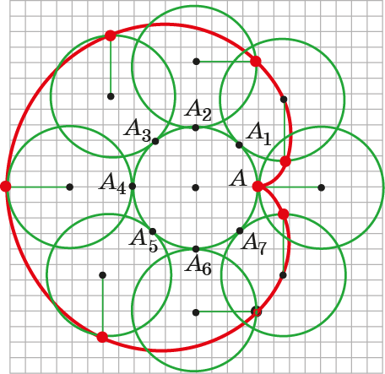
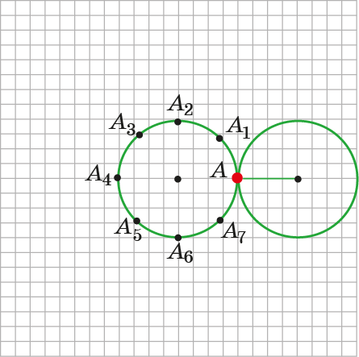
Упражнение 2
На клетчатой бумаге нарисуйте две окружности радиуса 4 клетки. Разделите одну окружность на 8 равных частей. Отметьте точку на другой окружности. Проведите построение кардиоиды.
Notes:
В режиме слайдов кардиоиду можно посмотреть в движении

Slide 5
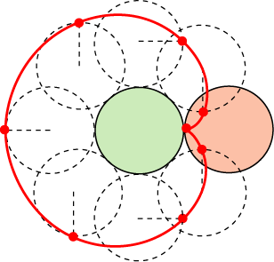

Упражнение 3 (Лабораторная работа)
Для проведения лабораторной работы потребуются два круга одинаковых радиусов примерно по 3 см, вырезанные из плотного картона, на краю одного из которых вырезан небольшой уголок.
Приклейте круг к листу бумаги. Установите круг с вырезанным уголком так, чтобы вырезанный уголок касался закрепленного круга. Катите круг с вырезанным уголком по закрепленному кругу и отмечайте карандашом положения вырезанного уголка. Соедините отмеченные точки плавной кривой, получите искомую траекторию.
Notes:
В режиме слайдов ответ появляется после нажатия левой клавиши мышки

Slide 6
Упражнение 4
Имеет ли кардиоида: а) оси симметрии; б) центр симметрии?
Ответ: а) Да;
б) нет.
Notes:
В режиме слайдов ответ появляется после нажатия левой клавиши мышки

Slide 7
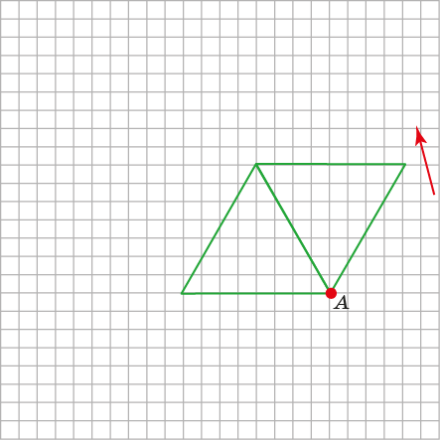
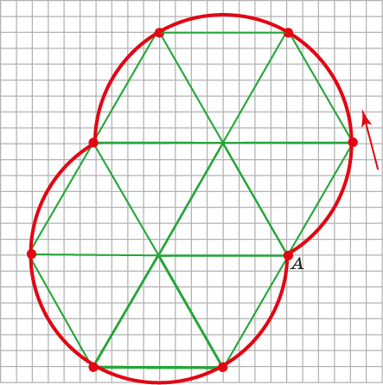
Упражнение 5
На клетчатой бумаге нарисуйте два правильных треугольника с общей стороной 8 клеток. Отметьте точку в вершине одного из них. Нарисуйте траекторию движения точки, когда один треугольник катится по другому.
Notes:
В режиме слайдов ответ появляется после нажатия левой клавиши мышки

Slide 8
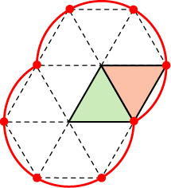

Упражнение 6 (Лабораторная работа)
Для проведения лабораторной работы потребуется два правильных треугольника со стороной примерно 4 см, вырезанные из плотного картона, на одном углу которого вырезан небольшой уголок.
Приклейте треугольник к листу бумаги. Установите треугольник с вырезанным уголком так, чтобы сторона с вырезанным уголком треугольника касалась стороны закрепленного треугольника. Поворачивайте треугольник с вырезанным уголком вокруг закрепленного треугольника и отмечайте карандашом положения вырезанного уголка. Соедините дугами окружностей отмеченные точки, получите искомую траекторию.
Notes:
В режиме слайдов ответ появляется после нажатия левой клавиши мышки

Slide 9
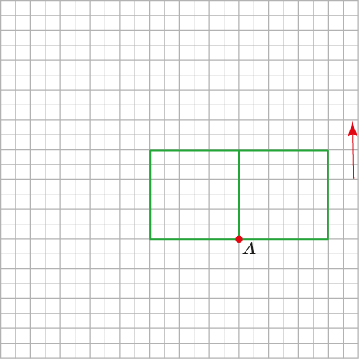
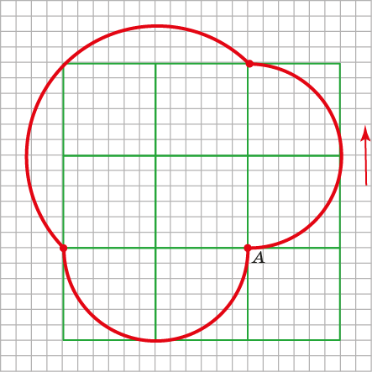
Упражнение 7
Нарисуйте траекторию движения вершины квадрата, катящегося с внешней стороны по другому квадрату.
Notes:
В режиме слайдов ответ появляется после нажатия левой клавиши мышки

Slide 10
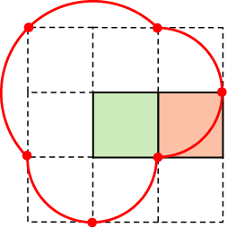

Упражнение 8 (Лабораторная работа)
Для проведения лабораторной работы потребуется два квадрата со стороной примерно 4 см, вырезанные из плотного картона, на одном углу которого вырезан небольшой уголок.
Приклейте квадрат к листу бумаги. Установите квадрат с вырезанным уголком так, чтобы сторона с вырезанным уголком квадрата касалась стороны закрепленного треугольника. Поворачивайте квадрат с вырезанным уголком вокруг закрепленного квадрата и отмечайте карандашом положения вырезанного уголка. Соедините дугами окружностей отмеченные точки, получите искомую траекторию.
Notes:
В режиме слайдов ответ появляется после нажатия левой клавиши мышки

Slide 11
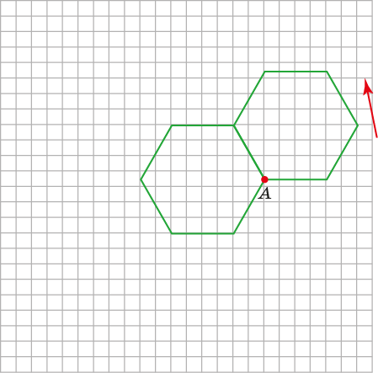
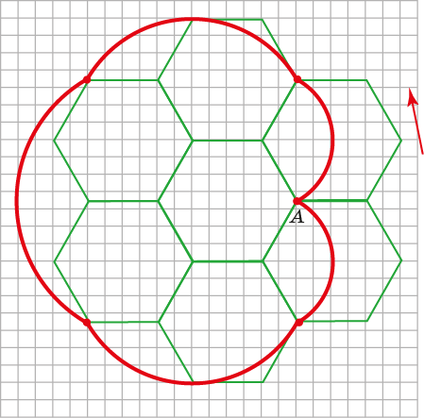
Упражнение 9
Нарисуйте траекторию движения вершины правильного шестиугольника, катящегося с внешней стороны по другому правильному шестиугольнику.
Notes:
В режиме слайдов ответ появляется после нажатия левой клавиши мышки

Slide 12
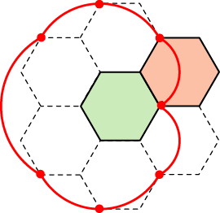
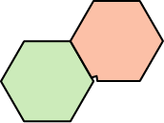
Упражнение 10 (Лабораторная работа)
Для проведения лабораторной работы потребуется два правильных шестиугольника со стороной примерно 2 см, вырезанные из плотного картона, на одном углу которого вырезан небольшой уголок.
Приклейте шестиугольник к листу бумаги. Установите шестиугольник с вырезанным уголком так, чтобы сторона с вырезанным уголком шестиугольника касалась стороны закрепленного шестиугольника. Поворачивайте шестиугольник с вырезанным уголком вокруг закрепленного шестиугольника и отмечайте карандашом положения вырезанного уголка. Соедините дугами окружностей отмеченные точки, получите искомую траекторию.
Notes:
В режиме слайдов ответ появляется после нажатия левой клавиши мышки

Slide 13
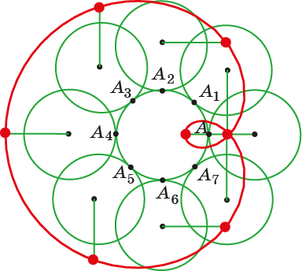
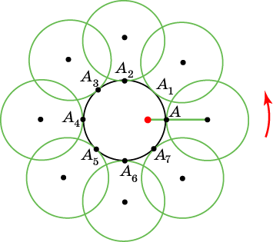
Упражнение 11
Траектория движения точки, закрепленной на продолжении радиуса окружности, катящейся по другой окружности того же радиуса, называется удлиненной кардиоидой.
Пусть точка закреплена на продолжении радиуса окружности, находящейся в положении A. Отметьте положение этой точки, когда катящаяся окружность достигнет точки: а) A₄; б) A₂; в) A₆; г) A₁; д) A₃; е) A₅; ж) A₇. Соедините полученные точки плавной кривой.
Удлиненная кардиоида в движении
(в режиме слайдов)
Notes:
В режиме слайдов удлиненную кардиоиду можно посмотреть в движении

Slide 14
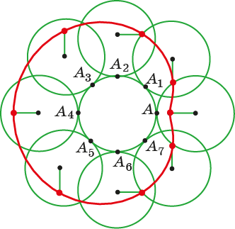
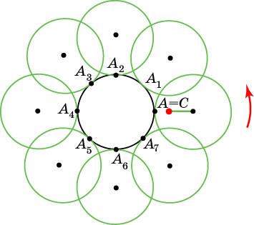
Упражнение 12
Траектория движения точки, закрепленной на радиусе внутри окружности, катящейся по другой окружности того же радиуса, называется укороченной кардиоидой.
Пусть точка закреплена на радиусе окружности, находящейся в положении A. Отметьте положение этой точки, когда катящаяся окружность достигнет точки: а) A₄; б) A₂; в) A₆; г) A₁; д) A₃; е) A₅; ж) A₇. Соедините полученные точки плавной кривой.
Укороченная кардиоида в движении
(в режиме слайдов)
Notes:
В режиме слайдов укороченную кардиоиду можно посмотреть в движении

Slide 15
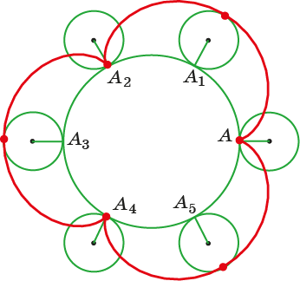
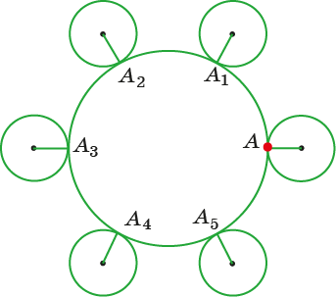
Упражнение 13
Изобразите траекторию движения точки, закрепленной на окружности, катящейся по другой окружности, в 3 раза большего радиуса. (Воспользуйтесь тем, что длина маленькой окружности в 3 раза меньше длины большой окружности.)
Notes:
В режиме слайдов укороченную кардиоиду можно посмотреть в движении

Slide 16
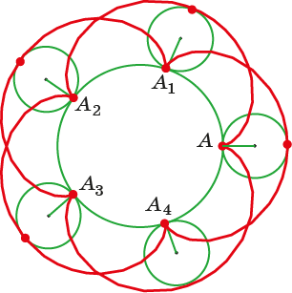
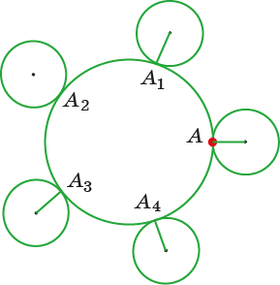
Упражнение 14
Изобразите траекторию движения точки, закрепленной на окружности, катящейся по другой окружности, в 2,5 раза большего радиуса. (Воспользуйтесь тем, что длина маленькой окружности в 2,5 раза меньше длины большой окружности.)
Notes:
В режиме слайдов укороченную кардиоиду можно посмотреть в движении

Slide 17
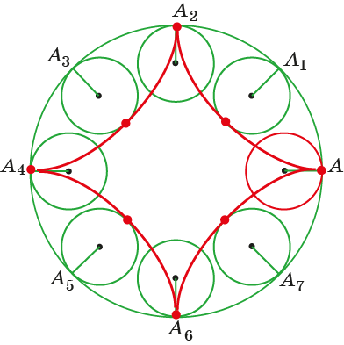
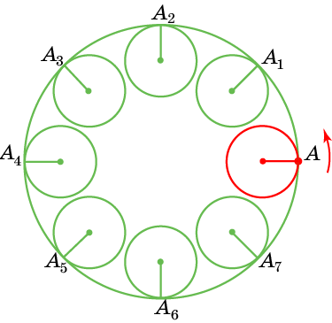
Упражнение 15
Траектория движения точки, закрепленной на окружности, катящейся внутри другой окружности в 4 раза большего радиуса, называется астроидой.
Для изображения астроиды разделите окружность на 8 равных частей точками А₁, ..., А₇. Отметьте положение этой точки, когда катящаяся окружность достигнет точки: а) A₄; б) A₂; в) A₆; г) A₁; д) A₃; е) A₅; ж) A₇. (Для указания положения точки используйте направления: восток, запад, север, юг, северо-восток, северо-запад, юго-восток, юго-запад. Воспользуйтесь тем, что длина маленькой окружности в 4 раза меньше длины большой окружности.)
Астроида в движении
(в режиме слайдов)
Notes:
В режиме слайдов астроиду можно посмотреть в движении

Slide 18
Упражнение 16
Имеет ли астроида: а) оси симметрии; б) центр симметрии?
Ответ: а) Да;
б) да.
Notes:
В режиме слайдов ответ появляется после нажатия левой клавиши мышки

Slide 19
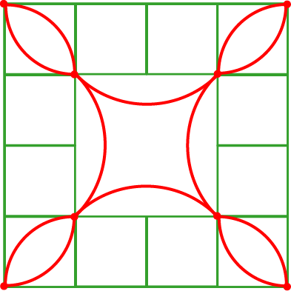
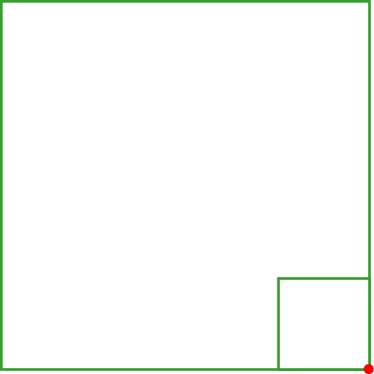
Упражнение 17
Нарисуйте траекторию движения вершины квадрата со стороной 1, катящегося с внутренней стороны по другому квадрату со стороной 4.
Notes:
В режиме слайдов ответ появляется после нажатия левой клавиши мышки

Slide 20
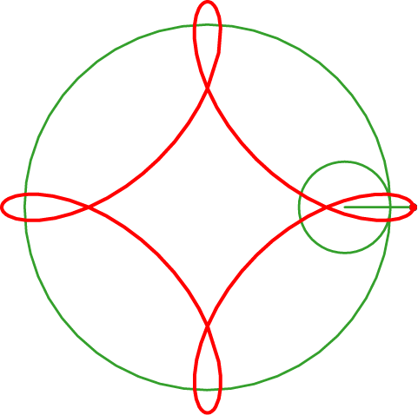
Упражнение 18
Траектория движения точки, закрепленной на продолжении радиуса окружности, катящейся внутри другой окружности в 4 раза большего радиуса, называется удлиненной астроидой. Нарисуйте эту кривую.
Удлиненная астроида
(в режиме слайдов)
Notes:
В режиме слайдов удлиненную астроиду можно посмотреть в движении

Slide 21
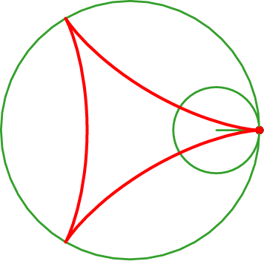
Упражнение 19
Траектория движения точки, закрепленной на окружности, катящейся внутри другой окружности в 3 раза большего радиуса, называется кривой Штейнера. Нарисуйте эту кривую.
Кривая Штейнера
(в режиме слайдов)
Notes:
В режиме слайдов кривую Штейнера можно посмотреть в движении

Slide 22
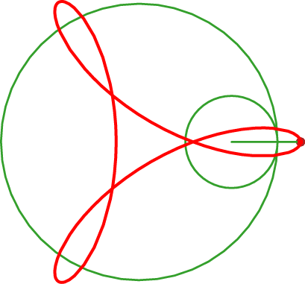
Упражнение 20
Траектория движения точки, закрепленной на продолжении радиуса окружности, катящейся внутри другой окружности в 3 раза большего радиуса, называется удлиненной кривой Штейнера. Нарисуйте эту кривую.
Удлиненная кривая Штейнера
(в режиме слайдов)
Notes:
В режиме слайдов удлиненную кривую Штейнера можно посмотреть в движении

Slide 23
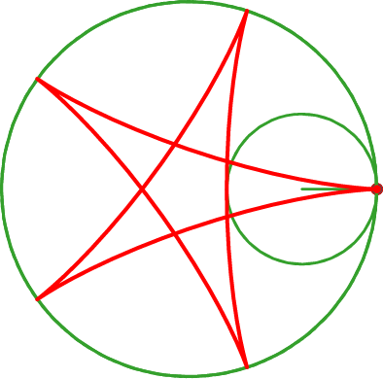
Упражнение 21
Нарисуйте кривую, которую описывает точка, закрепленная на окружности, катящейся с внутренней стороны по другой окружности в 2,5 раза большего радиуса.
Кривая в движении
(в режиме слайдов)
Notes:
В режиме слайдов гипоциклоиду можно посмотреть в движении

Slide 24
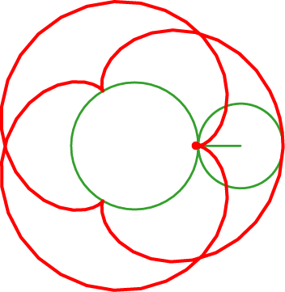
Упражнение 22
Нарисуйте кривую, которую описывает точка, закрепленная на окружности, катящейся с внешней стороны по другой окружности, в 1,5 раза большего радиуса.
Кривая в движении
(в режиме слайдов)
Notes:
В режиме слайдов эпициклоиду можно посмотреть в движении

Slide 25
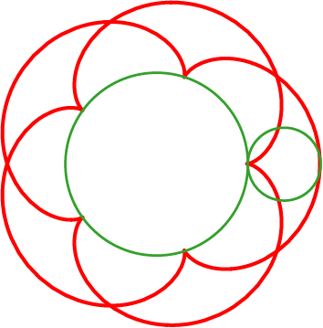
Упражнение 23
Нарисуйте траекторию движения точки, закрепленной на окружности, катящейся с внешней стороны по другой окружности, в 2,5 раза большего радиуса.
Кривая в движении
(в режиме слайдов)
Notes:
В режиме слайдов ответ появляется после нажатия левой клавиши мышки

